Slide 1

Modul 294 Jetstream-Service
Alexander, Raphael

Slide 2

Inhaltverzeichniss
Einleitung
Vorgehensweisse
Probleme
Dokumentation, Versionierung
Zusatz-Feature
Live-Demo
Auswertung

Slide 3
Einleitung
Firma Jetstream-Service
Ski-Service Arbeiten
Veraltete Website Backend vorgegeben
Webseite mit Landingpage, Anmeldeformular und Kontaktseite.
Daten von Formular an Server übergeben und validieren.
Notes:
Raphael

Slide 4
Vorgehensweise
IPERKA
Informieren – Anforderungen, HTML/JavaScript
Planen – Grundaufbau mit Funktionen, Design danach.
Entscheiden – Validierung, Fehlertoleranz
Realisieren – Umsetzen und Publizieren
Kontrollieren – Alle Eingabevalidierungen Kontrollieren und auf Fehler prüfen
Auswerten – Reflexion
Notes:
Raphael

Slide 5
Probleme
Verbindung mit Server
Nicht über Cloud
Validierung
Fehlertoleranz und richtige Ausgabe
Design-Elemente
Footer, Bilder, Navbar
Notes:
Alexander

Slide 6
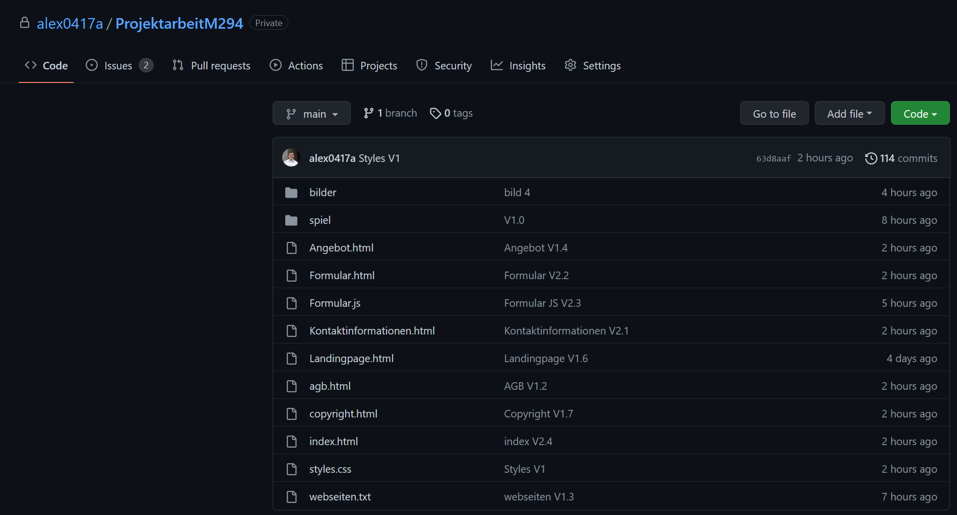
Dokumentation, Versionierung
Dokumentation nach IPERKA und Testprotokoll.
Versionierung mit GitHub.
Notes:
Alexander

Slide 7
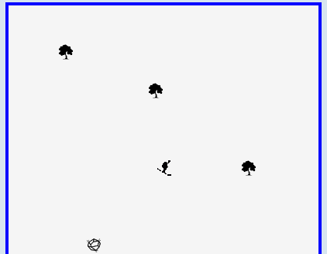
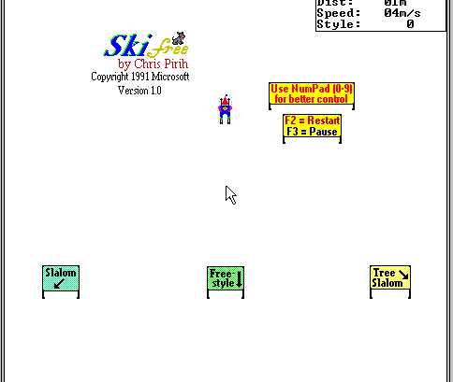
Zusatz-Feature
Unser Skifree
Skifree von 1991
Mini-Game in Java-Script, Anlehnung an Skifree
Notes:
Raphael (code nicht zeigen)

Slide 8
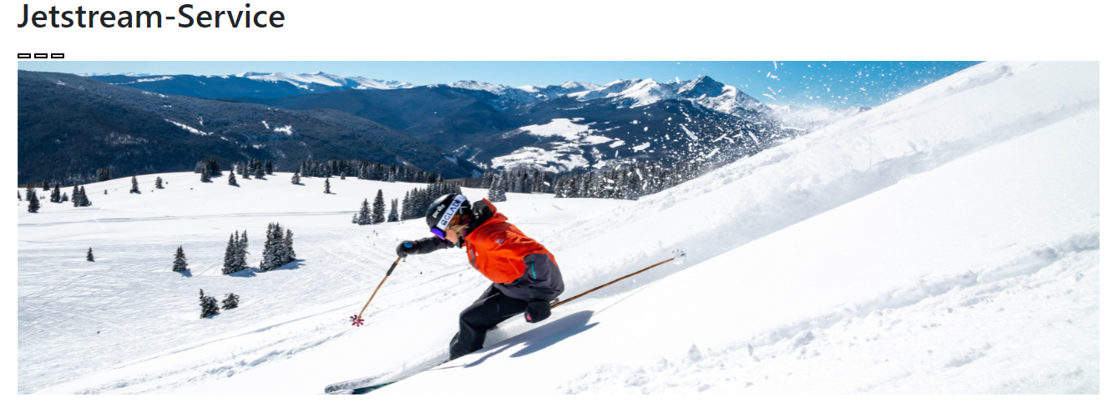
Live-Demo
Notes:
Alexander, Raphael

Slide 9
Auswertung/Reflexion
Alle Kriterien erfüllt und Website ist lauffähig.
Manche Probleme sind aufgetreten.
Durch Projektarbeit sehr viel über HTML, CSS und JavaScript gelernt.
Notes:
Alexander, Raphael

Slide 10

Ende
Noch Fragen?

